Slide 1
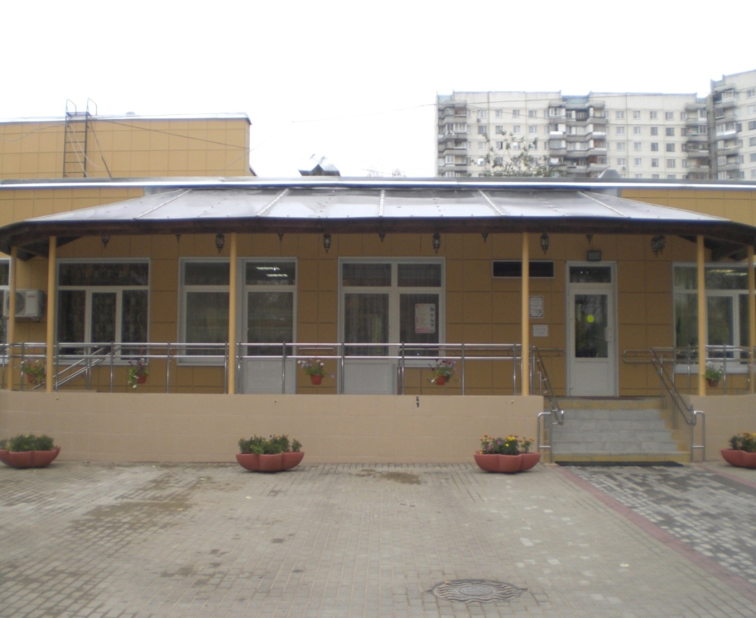
ДЕПАРТАМЕНТ СОЦИАЛЬНОЙ ЗАЩИТЫ НАСЕЛЕНИЯ ГОРОДА МОСКВЫ
УПРАВЛЕНИЕ СОЦИАЛЬНОЙ ЗАЩИТЫ НАСЕЛЕНИЯ
ЮГО-ЗАПАДНОГО АДМИНИСТРАТИВНОГО ОКРУГА ГОРОДА МОСКВЫ
ГОСУДАРСТВЕННОЕ БЮДЖЕТНОЕ УЧРЕЖДЕНИЕ
ТЕРРИТОРИАЛЬНЫЙ ЦЕНТР СОЦИАЛЬНОГО ОБСЛУЖИВАНИЯ « ЯСЕНЕВО»
Адрес: Голубинская дом 32,к.2
Тел: (495) 421-15-22
Режим работы:
Понедельник – четверг
09.00 – 20.00
Пятница 09.00- 18.45
Суббота 09.00- 17.00
Обед 13.00 -13.45
Директор
Джеджея Татьяна Юрьевна

Slide 2
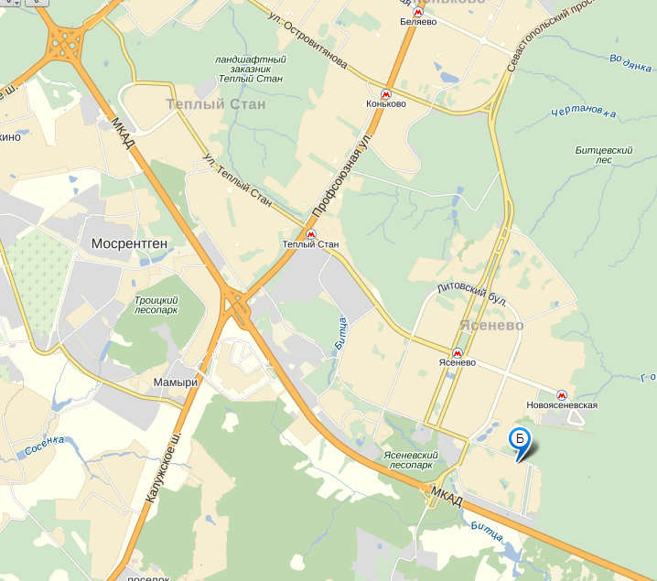
ГБУ ТЦСО «Ясенево» имеет 2 помещения, расположенных в районах Ясенево и Теплый Стан по адресам: 117463, город Москва, улица Голубинская, дом 32, корпус 2 (2 877,5кв.м)
117321, город Москва, улица Профсоюзная, дом 142 (533,7 кв.м)
Общая площадь помещений составляет 3411,2 кв.м
Занимаемая территория 8 214 кв.м

Slide 3
Социальная структура населения района «Ясенево»
Количество жителей района «Ясенево» 186 200 чел.
На учёте в Центре «Ясенево» состоит ~ 17 146 чел., т.е. более 9% населения района.

Slide 4
Организационная структура центра:
- Отделение приема, информации, анализа и прогнозирования (ОПИАиП);
- Отделение срочного социального обслуживания (ОССО);
- Сектор «Мобильная социальная служба»
- Отделение дневного пребывания (ОДП);
- Отделения социального обслуживания на дому (ОСО);
- Отделение социально-медицинского обслуживания на дому (ОСМО);
- Отделение социальной реабилитации инвалидов (ОСРИ);
- Пункт выдачи технических средств реабилитации (ТСР);
- Отделение социальной помощи семье и детям (ОСПСиД);
- Отделение социальной реабилитации детей-инвалидов (ОСРДИ);
- Административно-управленческое подразделение.

Slide 5
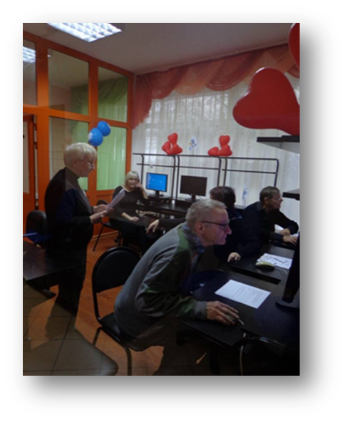
Отделение приема, информации, анализа и прогнозирования
Отделение предназначено для выявления потребностей граждан пожилого возраста, инвалидов, семей с детьми и других групп населения на обслуживаемой территории в конкретных видах социальных услуг, информирования жителей об услугах, предоставляемых центром, анализа реальной и перспективной потребности в них.
Осуществляет:
• первичный прием граждан, выявляет имеющиеся у них потребности в социальных услугах;
• консультирование по вопросам оказания социальной помощи;
• направление граждан в соответствующие функциональные отделения Центра;
• мониторинг изучения уровня и качества жизни населения пенсионного возраста обслуживаемого района, прогнозирование тенденций социального и семейного развития;
• обучение компьютерной грамотности граждан пенсионного возраста.

Slide 6
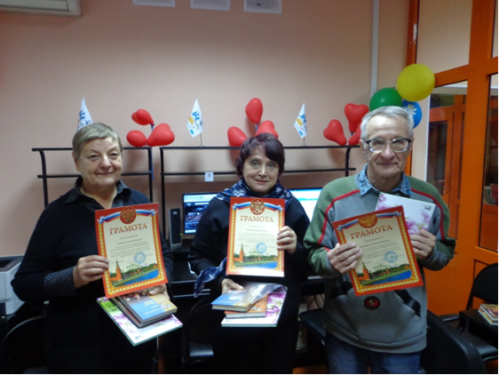
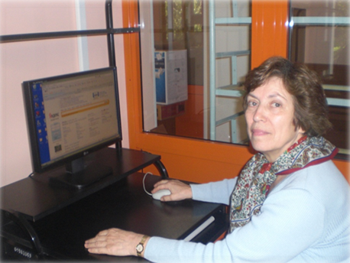
Обучение на компьютерных курсах осуществляется во взаимодействии с учебными учреждениями округа по «Программе обучения компьютерной грамотности и навыкам использования сети Интернет для пожилых людей». Программа разработана в ГБУ ТЦСО «Ясенево» и рекомендована ДСЗН для применения в Центрах социального обслуживания г. Москвы.
В 2014г. прошли обучения в Школе компьютерной грамотности 85 человек. В ЦОД, расположенном в ГБУ ТЦСО «Ясенево, обратились 1018 чел.
Заведующий отделением - Соловьева Наталья Александровна
(495) 423-80-00

Slide 8
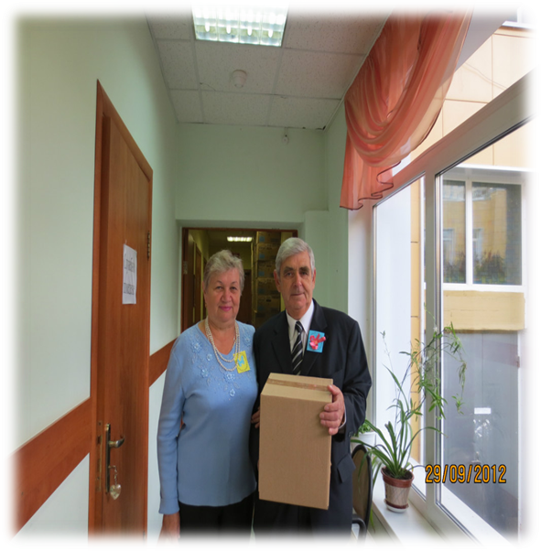
Отделение срочного социального обслуживания
Основные задачи Отделения:
• дифференцированный учет всех лиц, нуждающихся в социальной поддержке в зависимости от видов и форм требуемой помощи, периодичности ее предоставления;
• предоставление необходимой информации и проведение консультаций по вопросам социальной и юридической помощи;
• разовое обеспечение остро нуждающихся граждан бесплатным горячим питанием, в том числе путем предоставления им талонов на бесплатное питание, или продуктовой помощью в виде электронных продовольственных сертификатов;
• обеспечение вещевой помощью;
• мобильное обслуживание на дому для оказания помощи льготным категориям граждан, не состоящим на надомном социальном обслуживании.
В 2014 г. качестве эксперимента вводится порядок оказания адресной социальной помощи в виде предоставления товаров длительного пользования Ветеранам ВОВ, находящимся в трудной жизненной ситуации, с использованием электронного сертификата. Данным видом помощи воспользовалось- 23 ветерана

Slide 9
Помощь оказанная ОССО в I-II полугодии 2014 г.
Инновации Отделения:
В 2014 г. адресная продуктовая помощь пенсионерам, инвалидам, многодетным семьям, попавшим в трудную жизненную ситуацию, стала оказываться в виде электронного социального сертификата. После оформления документов на социальную карту начисляются 500 баллов эквивалентные 500 рублям, на которые затем клиент сам подбирает необходимый ему набор продуктов.
Заведующий отделения срочной социальной помощи – Прибылова Анна Сергеевна (495) 423-61-44
Заведующий сектором «Мобильная служба» – Каратеева Эльвира Викторовна (495) 421-82-33

Slide 10
Сектор «Мобильная социальная служба»
Сектор «Мобильная социальная служба» является структурным подразделением отделения срочного социального обслуживания и предназначен для оказания разовых услуг социального обслуживания сверх Территориального перечня гарантированных государством социальных услуг, ориентированных на индивидуальные потребности клиентов:
- инвалидов и лиц с ограничениями жизнедеятельности;
-граждан достигших пенсионного возраста, но не нуждающихся в надомном обслуживании на постоянной основе;
- граждан не достигших пенсионного возраста, нуждающихся в социальной помощи, но не имеющих право на надомное социальное обслуживание (или не нуждающихся в таком обслуживании на постоянной основе);
- семьям с детьми-инвалидами;
- одиноким матерям, разведенным женщинам и мужчинам, вдовцам и вдовам, воспитывающим детей, в том числе детей-инвалидов;
многодетным семьям.
В 2014 г. оказано 4940 услуги

Slide 11
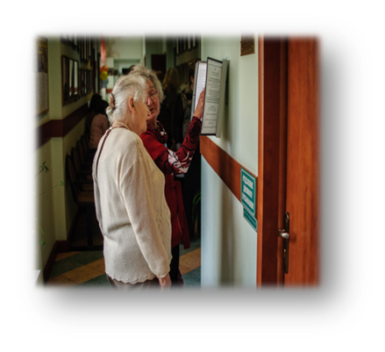
Отделение дневного пребывания
Для организации досуга в центре работают кружки и клубы по интересам:
• клуб «Вдохновение»
• «Клуб Ретро»
• клуб поэтов «Ясень»
• «Студия бального танца»
• клуб «Чудесный кий»
• клуб «Хозяюшка»
• клуб «Фото-путешественник»
• студия «Декоративно-прикладного творчества»
• кружок «Бисероплетение»
• студия «Акварель»
• клуб «Помоги себе сам»
• клуб «Стрела»
• ежедневно работает медицинский кабинет, кислородный коктейль
• библиотека
• кабинет гигиенической стрижки
Цель работы ОДП - поддержание активного образа жизни пожилых людей и инвалидов.
Основные задачи ОДП:
• организация досуговой работы;
• организация питания и отдыха.

Slide 12
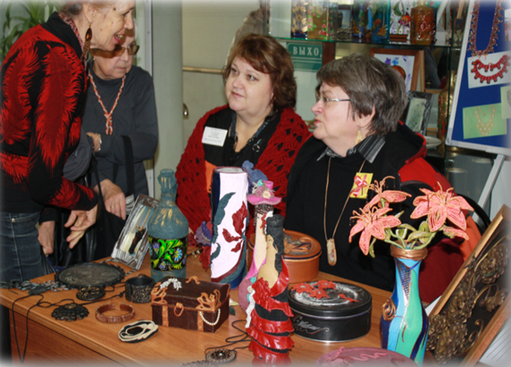
В ОДП развиваются такие востребованные направления как: клуб самообороны «Стрела», танцевальные группы «Радость» и «Талисман» (занимающиеся в том числе в субботние дни).
Клубы и кружки Центра «Ясенево» были отмечены на различных конкурсах и фестивалях:
В 2014 г. «Театр песни» на Окружном смотре-конкурсе самодеятельных коллективов и исполнителей «Песни прошлых лет» занял II место ;
клуб «Активное долголетие», клуб поэтов «Ясень», а также проект «Храм» на Московском Фестивале-конкурсе клубов по интересам и Университетов третьего возраста заняли I место.
Заведующие отделением:
Виноградова Марина Петровна
Поддымай Елена Викторовна
(495) 423-30-00

Slide 13
Участница конкурса
ДЬЯКОНОВА НАТАЛИЯ ИВАНОВНА

Slide 14
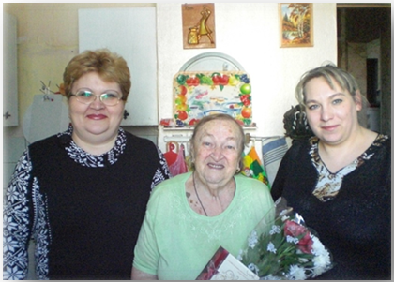
Отделение социального обслуживания на дому
В ТЦСО «Ясенево» существует 10 отделений социального обслуживания, которые разделены по территориальному признаку.
На бесплатное обслуживание в отделениях имеют право одинокие и одиноко проживающие пенсионеры и инвалиды, не имеющие родственников, которые могут обеспечить им помощь и уход.
Клиенты ОСО могут пользоваться дополнительными услугами на платной основе.
На обслуживании в ОСО района Ясенево в 2014 г. состояло 1216 человек.
Отделение ОСМО предназначено для социально-бытового обслуживания и оказания доврачебной медицинской помощи в надомных условиях жителям районов Ясенево и Теплый Стан, частично или полностью утратившим способность к самообслуживанию. На обслуживании в ОСМО в 2014 г. состояло 60 человек, из них в районе Ясенево обслуживалось 30 человек.

Slide 15
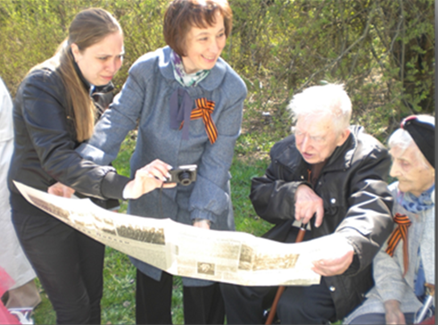
В отделениях ОСО используются технологии социальной интеграции граждан в общество: проект «Беседка» - это организация досуга пожилого человека по месту его жительства, организация работы по поддержанию социально-культурной активности пожилых людей, поддержание здоровья, улучшение физической формы и позитивного психологического настроя.
Проект был представлен на IV Всероссийском Конкурсе «Связь Поколений», среди государственных и некоммерческих организаций, благотворительных Фондов, социально ответственного бизнеса России.
В октябре 2014г. Проект был представлен на IV Съезде социальных работников и социальных педагогов России.
О мероприятиях, реализуемых в рамках проекта «Беседка», опубликована статья «Активное долголетие. Индекс благополучия» в журнале «Культура здоровой жизни» № 10, 2014г.
Инновационные технологии в ОСО и ОСМО:
С 2013 года одинокие граждане обеспечиваются через Центр устройствами «тревожная кнопка».
В 2014 г. всего выдано 106 устройств. Из них: «тревожных смартфонов» - 36, «тревожных кулонов» – 58, «тревожных браслетов» – 12.

Slide 16
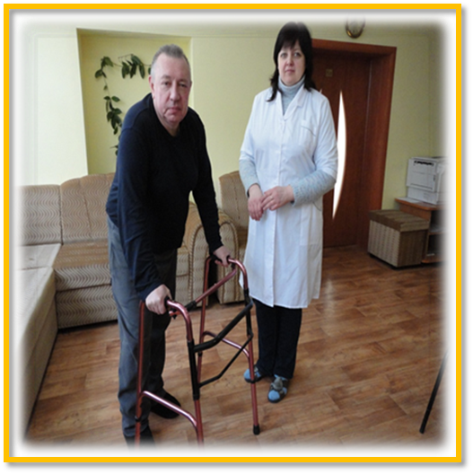
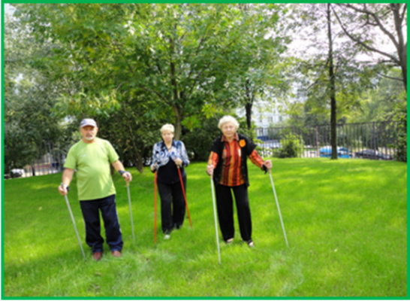
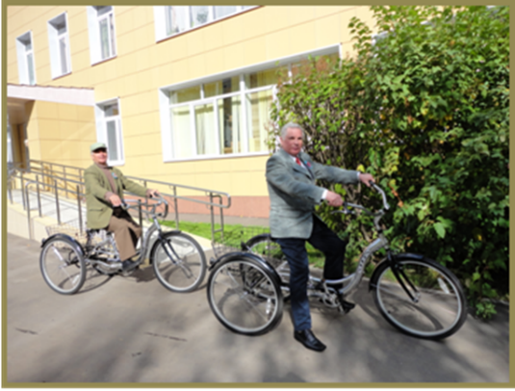
Отделение социальной реабилитации инвалидов
Отделение социальной реабилитации осуществляет комплексную систему мероприятий и услуг, направленных на устранение или возможно более полную компенсацию ограничений жизнедеятельности, вызванных нарушением здоровья.
Основные задачи отделения:
реализация индивидуальных программ реабилитации инвалидов, разработанную бюро Медико-социальной экспертизы (БМСЭ)
социально-бытовая адаптация инвалида
социально-средовая ориентация
социокультурная реабилитация
выдача технических средств реабилитации (ТСР) и обучение пользования ими.
В 2014 г. выдано ТСР:
взрослых средств реабилитации – 951 ед.
абсорбирующего белья – 715 274 ед.
протезно-ортопедических изделий - 1173 ед.
электронные сертификаты для получения ТСР – 213 шт.
Реабилитация проходит по направлению медицинского учреждения, под наблюдением опытного врача (медицинской сестры).
В отделении реабилитации работают оздоровительные программы:
- «Скандинавская ходьба»;
- «Дорогами здоровья на велосипеде».

Slide 17
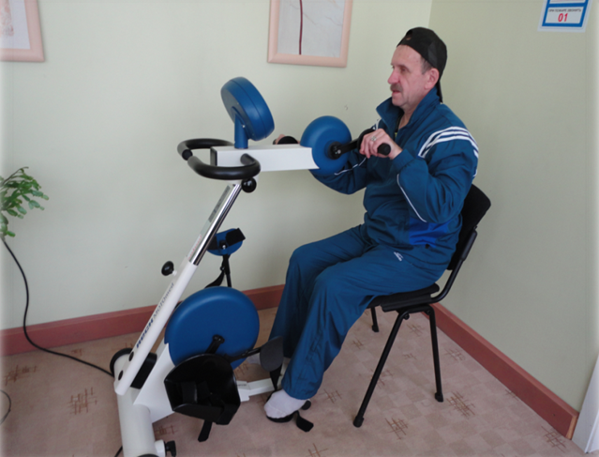
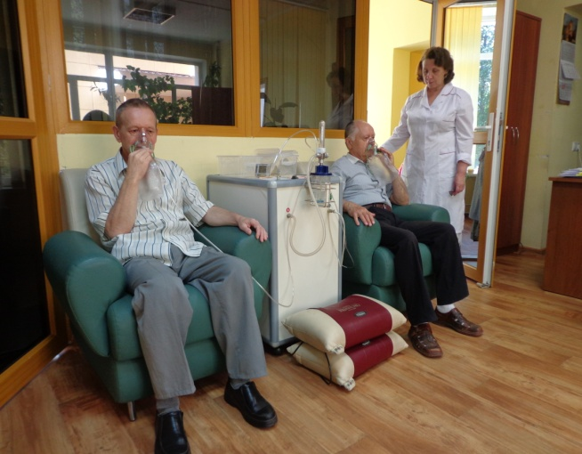
В структуре отделения работают:
• зал оздоровительной физкультуры – под руководством инструктора ФК проводятся индивидуальные и групповые занятия оздоровительной физкультурой и занятия на тренажёрах, в том числе и медицинском тренажёре «Мотомед» по индивидуальным показаниям.
• кабинет социально-бытовой адаптации – проводятся сеансы ароматерапии, фитотерапии
• кабинет социально-средовой ориентации, включающий сенсорную комнату – проводятся консультативно – коррекционные занятия с использованием виброакустической системы «Аура-1»
• кабинет аппаратной терапии – под руководством медицинской сестры отделения проводятся контроль АД и пульса, проводятся сеансы пневмо- и вакуумного массажа, гипокситерапии на аппарате «Эверест-1» и оздоровительный массаж на массажном кресле.
В отделении социальной реабилитации функционирует Клуб общения инвалидов по слуху «Будем друзьями».
В 2014 г. в Отделении оказано 36544 ед. услуг для 364 инвалидов, которые прошли курс реабилитации.

Slide 18
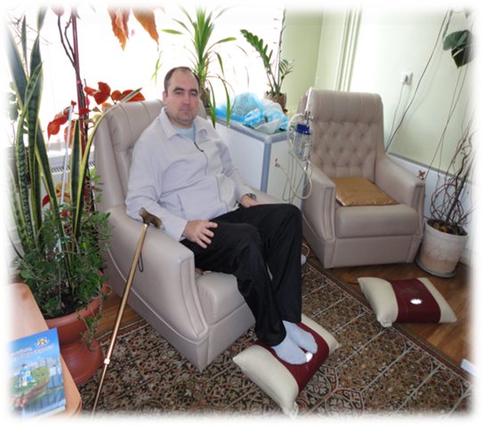
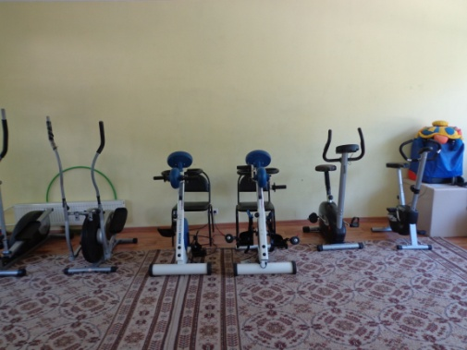
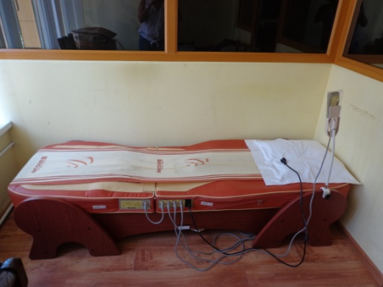
Оказывается содействие жителям района в прохождении курса реабилитации в коммерческих реабилитационных центрах за счёт средств ДСЗН г. Москвы.
В рамках реализации программы адресной социальной помощи с октября 2013 г. в центре работала «Мобильная бригада» реабилитационного центра «Преодоление». Сотрудничество с центром «Преодоление» оказалось очень успешным, многие из инвалидов, не имеющих возможность выйти из дома, получили реальную психологическую и медицинскую помощь .
В 2014г. курс комплексной нестационарной реабилитации в отделении центра получили 364 инвалида, проживающих в районах Ясенево и Тёплый Стан.
В ОСРИ ведётся работа с молодыми инвалидами. Отделение является городской площадкой для Общественного Совета молодых инвалидов «18+» при Департаменте социальной защиты населения г. Москвы.
Проводятся встречи, круглые столы.
Заведующий отделением
Грибова Юлия Энверовна
495) 421-17-77

Slide 19
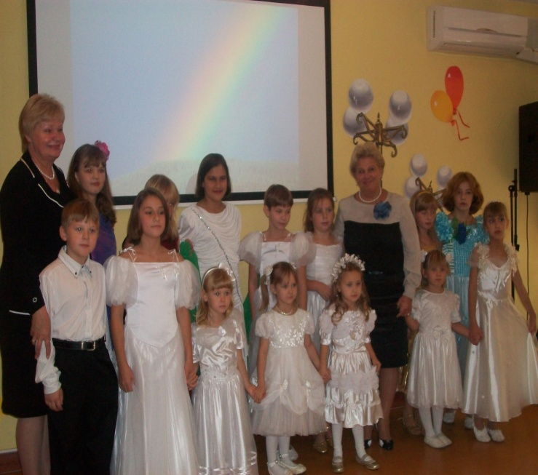
Отделение социальной помощи семье и детям
Функционирует в Центре социального обслуживания с 2001 года и предназначено для оказания адресной социальной помощи и поддержки семье и детям, проживающим на территории района Ясенево ЮЗАО
г. Москвы. Деятельность отделения направлена на предоставление семье и детям льготных категорий конкретных социальных услуг для удовлетворения жизненно необходимых потребностей.
Основные задачи Отделения:
•профилактическая работа совместно с государственными, общественными, благотворительными и другими организациями по выявлению причин и факторов социального неблагополучия конкретных семей и детей;
•определение и предоставление конкретных видов и форм социально-экономических, медико-социальных, социально - психологических, социально-педагогических и иных социальных услуг семьям и детям, нуждающимся в социальной поддержке;
•помощь в создании в семье атмосферы взаимопонимания и взаимного уважения, благоприятного микроклимата, преодоление конфликтов;
•социальное сопровождение семей нуждающихся в социальной помощи;
•участие в работе по профилактике безнадзорности несовершеннолетних, защите их прав;
•привлечение различных организаций к решению вопроса социального обслуживания семей и детей, детей-сирот - бывших воспитанников детских домов-интернатов и школ-интернатов в возрасте до 23-х лет;
•организация отдыха и досуга, привлечение к посильной трудовой деятельности.
В ОСПСиД создана мобильная служба для оказания помощи семьям, оказавшимся в трудной жизненной ситуации. Помощь оказывают психологи, педагоги, специалисты.

Slide 20
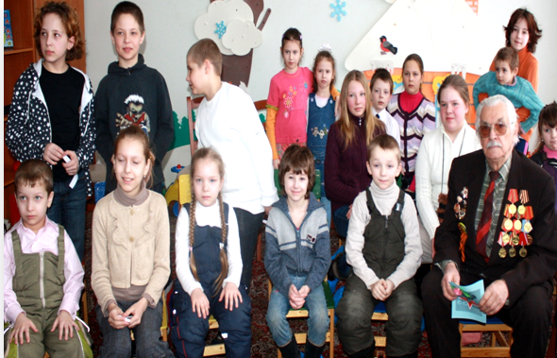
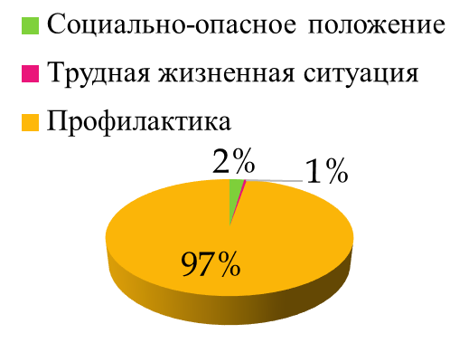
Основные направления деятельности:
• первичный прием граждан, выявление имеющихся у них потребностей в социальных услугах;
• организация комплексного социального обслуживания семей, находящихся в трудной жизненной ситуации;
• содействие в получении льгот, пособий, компенсаций и других выплат, материальной и натуральной помощи;
• социально-экономическая поддержка многодетных, неполных семей, социальная поддержка выпускников детских домов и школ-интернатов на начальном этапе до 23-летнего возраста;
• организация совместно с органами исполнительной власти района «Ясенево», учреждениями образования, здравоохранения и культуры семейных и детских праздников, соревнований, конкурсов;
• создание интегрированных игровых групп и кружков по интересам;
• оказание семьям и детям психологической и юридической помощи по вопросам взаимоотношений между родителями и детьми, по вопросам развития и возрастных особенностей детей и подростков.
На учёте в ОСПСиД состоят семьи:
в социально-опасном положении (19 семей, 29 детей),
находящиеся в трудной жизненной ситуации
(10 семей, 13 детей),
на профилактике (706 семей, 1381 детей).
Заведующий отделением
Трепалина Елена Анатольевна
(495) 423-30-00

Slide 21
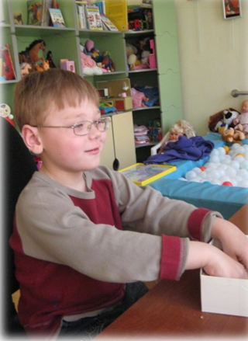
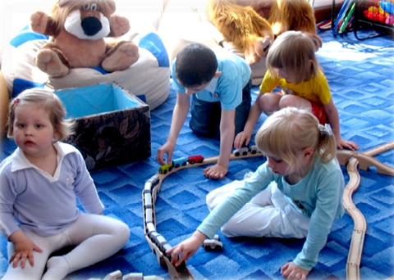
Отделение социальной реабилитации детей-инвалидов
ОСРДИ осуществляет социальную реабилитацию детей-инвалидов и детей с ограниченными возможностями здоровья в возрасте от 3-х до 18-ти лет, а так же оказывает помощь их семьям по проведению реабилитационных мероприятий в домашних условиях.
Направления работы Отделения:
• социально-бытовая адаптация;
• социально-средовая ориентация;
• физкультурно-оздоровительная реабилитация;
• социокультурная реабилитация.
Оздоровление детей -инвалидов осуществляется с использованием тренажёров.
Также Отделение взаимодействует с реабилитационными центрами.
В работе с детьми-инвалидами применяется инклюзивное воспитание. Одной из его инновационных форм являются «Танцы на колясках».
В отделении работает швейная мастерская. На базе швейной мастерской работает Программа «Частица моей души» (Создание подарочных, сувенирных и интерьерных кукол в технике «Тильда» с использованием метода проектирования).
В отделении имеется многофункциональный комплекс «Дон». Занятия на тренажере проводятся в рамках Программы «Независимая жизнь» (Программа по развитию мелкой моторики рук детей с ДЦП в ходе индивидуальных занятий на стендах многофункционального комплекса для развития двигательных функций «Дон»).

Slide 22
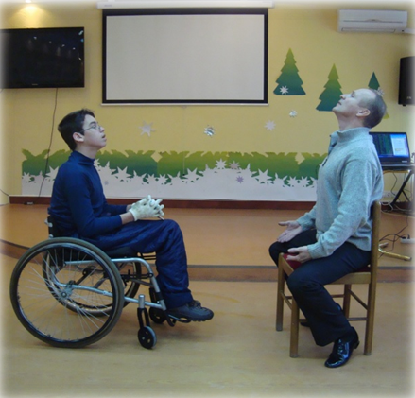
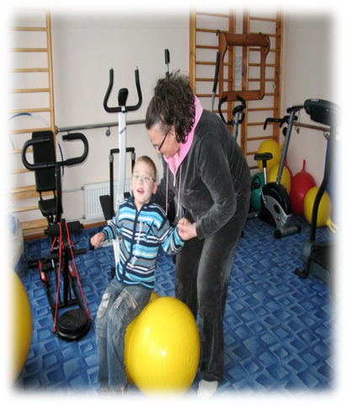
В рамках работы по социально-средовой ориентации детей-инвалидов педагог-психолог проводит диагностику нарушений высших психических функций и их соответствие возрастной норме, диагностику эмоционально-волевой сферы, коммуникативных навыков и социальной адаптации ребенка. После диагностики проводится коррекция нарушений эмоционально-волевой сферы, развитие и гармонизация высших психических и сенсомоторных функций.
Физкультурно-оздоровительная реабилитация - следующее направление работы отделения. Все дети занимаются оздоровительной гимнастикой, организованы систематические занятия на тренажерах, терапевтических мячах.
В отделении проводится социокультурная реабилитация детей-инвалидов. Главная цель – развитие скрытого творческого потенциала личности ребенка.
В отделениях социальной реабилитации детей- инвалидов и социальной помощи семье и детям запущен проект “Мир равных возможностей” (создание Театра Моды «Стиль» с целью социализации детей с ограниченными возможностями здоровья в среде здоровых сверстников).

Slide 23
СОГЛАСНО ПОСТАНОВЛЕНИЯ ПРАВИТЕЛЬСТВА МОСКВЫ ОТ 12 ОКТЯБРЯ 2010 ГОДА
№ 919-ПП О ПРЕДОСТАВЛЕНИИ ГРАЖДАНАМ ПЛАТНЫХ СОЦИАЛЬНЫХ УСЛУГ ГОСУДАРСТВЕННЫМИ УЧРЕЖДЕНИЯМИ НЕСТАЦИОНАРНОГО СОЦИАЛЬНОГО ОБСЛУЖИВАНИЯ ГОРОДА МОСКВЫ СОТРУДНИКАМИ ГБУ ТЦСО «ЯСЕНЕВО» ОСУЩЕСТВЛЯЕТСЯ УДОВЛЕТВОРЕНИЕ НУЖДАЕМОСТИ В ОКАЗАНИИ ПЛАТНЫХ УСЛУГ РАЗЛИЧНЫМ КАТЕГОРИЯМ ГРАЖДАН, ПРОЖИВАЮЩИХ НА ТЕРРИТОРИИ РАЙОНА ЯСЕНЕВО

Slide 24
За ГБУ ТЦСО «Ясенево» и филиалом «Теплый Стан» в 2014г. закреплено 29744 (в 2013г.- 24 731) государственные услуги, направленные на социальную поддержку граждан. Увеличение на 5013 услуги по сравнению с 2013г. произошло в связи с открытием с 25.12.2013г. сектора «Мобильная социальная служба» (4940 услуги) и увеличения штатного расписания на 5 единиц в отделении ОСПСиД (2 специалиста, 2 психолога, 1 социальный педагог).

Slide 27
В настоящее время осуществляется реализация Государственной программы «Социальная поддержка жителей города Москвы» на 2012–2016 гг.
Её целью является повышение уровня и качества жизни граждан, нуждающихся в социальной поддержке, сокращение бедности за счет развития адресных форм социальной защиты населения.
В рамках реализации Программы проведено анкетирование 7904 человек:
Инвалиды ВОВ – 129 чел., участники ВОВ – 452 чел., вдовы ВОВ – 316 чел., одинокие ветераны ВОВ - 123 чел., участники обороны Москвы – 89 чел.
Инвалиды 1 гр. и инвалиды 2 гр. 3 ст. – 1974 чел.
Бывшие несовершеннолетние узники фашизма – 107 чел., жители блокадного Ленинграда – 78 чел., лица, родившиеся с 22.06.1926 г. по 03.09.1945 г., не относящиеся к другим льготным категориям – 2236 чел., одинокие пенсионеры, родившиеся в период с 1938 г. по 1958 г. – 1239 чел.
Многодетные семьи – 715 семей.
Семьи с детьми-инвалидами – 446 семей.
На оказание дополнительной адресной помощи гражданам пожилого возраста и инвалидам от Департамента социальной защиты населения города Москвы в районы Ясенево и Теплый Стан поступило безвозмездно основных средств - 1000,0 млн.руб., многодетным и малообеспеченным семьям с детьми- 700,0 тыс.руб.

Slide 28
По результатам проведённого анкетирования малообеспеченным жителям района льготных категорий оказана адресная помощь.
1) 2011 год : Анкетирование ИВОВ, УВОВ и вдов погибших военнослужащих;
2) 2013 год : Анкетирование одиноких Тружеников тыла;
3) 2013 год : Анкетирование инвалидов 1 группы и 2 группы 3 степени;
4) 2013 год : Анкетирование Оборона Москвы;
В настоящее время осуществляется удовлетворение нуждаемости шести категорий граждан:
Многодетные семьи
Семьи с детьми инвалидами
Жители блокадного Ленинграда
Бывшие несовершеннолетние узники фашизма
Одинокие граждане родившиеся в период 1938-1958;
Дети войны не имеющие льготы 21.06.1926-03.09.1945 года рождения

Slide 29
Спасибо за внимание

